Slide 1
Влияние среды на рост плесени
Исследовательская работа
Выполнили работу: Соболева Яна
Шемарина Глафира
Научный руководитель: Назарова Алина
Ильинична

Slide 2
Задачи:
- найти информацию о плесени
- вырастить плесень на хлебе в разных условиях
- выявить условия, влияющие на рост плесени
составить памятку о мерах борьбы с плесенью в домашних условиях
Гипотеза: на плесневые грибы воздействуют факторы внешней среды
Методы исследования:
- Поисковый
- Опыт
- Наблюдение
- Сравнение
Объект исследования: плесень
Предмет исследования: выращивание плесени в разных условиях

Slide 3
Глава 1. Плесень и ее значение
1.1 Плесень – это грибы
Плесень (плесневелые грибки) - это микроорганизмы, которые можно увидеть под микроскопом, невооружённым глазом видно лишь единую массу. Плесень состоит из множества длинных, бесцветных нитей, на которых имеются ответвления двух видов. Плесень не способна производить пищу для себя самостоятельно как зелёные растения, поэтому её относят к простейшим грибковым паразитическим растениям.
1.2 Разновидности плесени
1. Чёрная плесень.
2. Серая плесень.
3. Зелёная плесень.
4. Белая плесень.
5. Голубая плесень.
6. Розовая плесень.

Slide 4
1.3. Значение в жизни
С одной стороны, плесень может быть полезна:
- удобрением для растений
- получают лекарственные препараты
- используют для приготовления некоторых продуктов
- также она аллергена и токсична

Slide 5
1.4. Меры борьбы с плесенью
1. Подготовка к работе.
2. Механическое удаление плесени.
3. Обработка химическими средствами.
- Белизна (раствор хлора).
- Уксус.
- Перекись водорода.
- Сода и вода.
4. Мониторинг и повторная обработка.
Если грибок пророс глубоко в стены, потолок и другие поверхности, то эффективно избавиться от плесени помогут дезинфекционные службы, применяющие профессиональные составы.

Slide 6
2. Описание опыта
2.1 Выращивание плесени на хлебе
Чтобы убедиться в нашей гипотезе, нам необходимо провести опыт, вырастив самостоятельно плесень. Взяли куски хлеба и поместили их в банки, разложив в разных местах (Приложение 1 , рис.7-12).
Контроль: кухня, температура: + 23 градуса
2. Холодильник (температура: 3 градуса)
3. Сухое место (наверху кухонного шкафа )
4. Влажное место (в ванной комнате)
5. Светлое место (подоконник)
6. Тёмное место (хлебница в кухонном шкафу)
Результаты показаны в таблице.

Slide 7
Период наблю- дений | №1 контроль | №2 | №3 | №4 | №5 | №6
1 день | Изменений нет | Изменений нет | Изменений нет | Изменений нет | Изменений нет | Изменений нет
2 день | Изменений нет | Изменений нет | Изменений нет | Появление мицелия | Изменений нет | Изменений нет
3 день | Небольшое Появление мицелия | Изменений нет | Появление Мицелия | Развитие мицелия | Небольшое появление мицелия | Изменений нет
4 день | Небольшой пушистый налёт | Изменений нет | Небольшой пушистый налёт | Мицелий занял весь кусок хлеба | Развитие мицелия | появление мицелия
5 день | Развитие мицелия | Изменений нет | Рост мицелия | Рост мицелия | Рост мицелия | Рост мицелия
6 день | Рост мицелия, распространение | Изменений нет | Развитие мицелия, распространение | Развитие мицелия и увеличение размера | Мицелий занял весь кусок хлеба | Развитие мицелия
7 день | Мицелий Занял край куска хлеба | Изменений нет | Мицелий занял небольшую часть хлеба | Кусок хлеба пожелтел, также появление черного налёта на пакете | Рост мицелия | Мицелий распространился По всему куску хлеба

Slide 8
Заключение
В результате изучения литературы и наблюдений в опыте нами сделаны следующие выводы:
1. Плесень имеет много разных видов.
2. Плесень для человека имеет положительное влияние, а также и отрицательное.
3. Плесень крайне медленно растет и развивается в сухом и холодном помещении.
4. Таким образом, гипотеза о том, что на плесневые грибы влияют факторы внешней среды, подтвердилась.

Slide 9
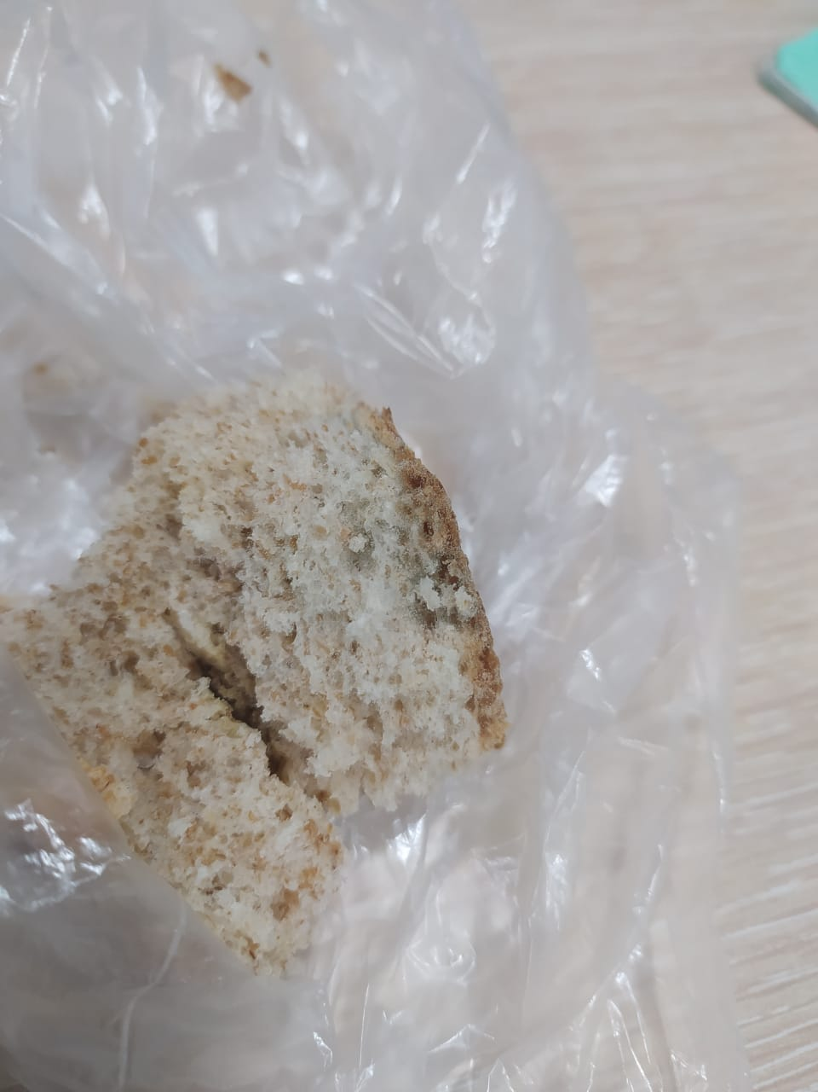
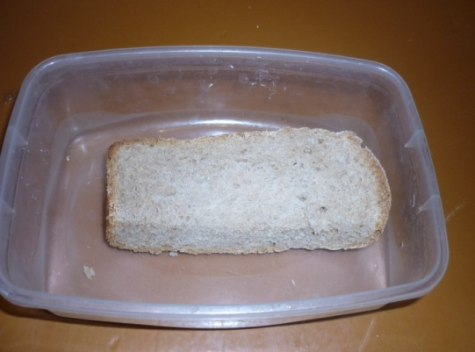
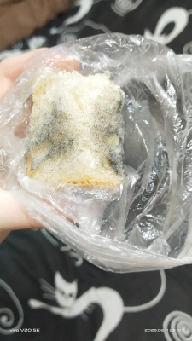
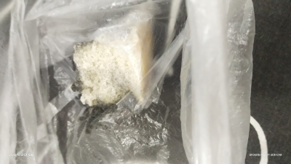
Кусок хлеба в холодильнике Кусок хлеба в светлом месте | Контрольный кусок хлеба В темном помещении

Slide 10
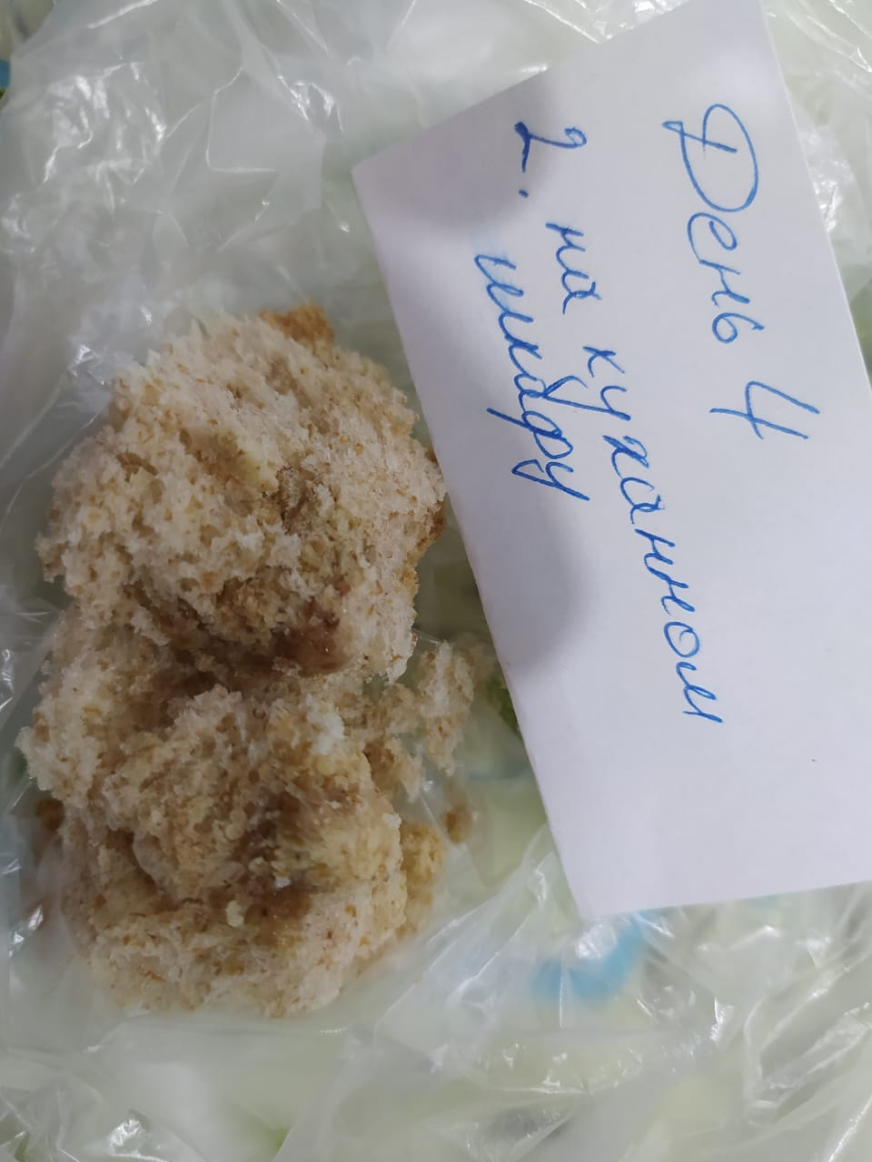
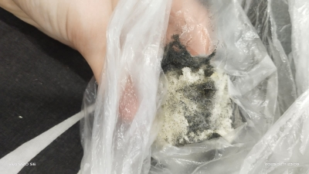
Кусок хлеба в сухом месте | Кусок хлеба во влажном месте

Slide 11
Спасибо за внимание !!!

